Slide 1
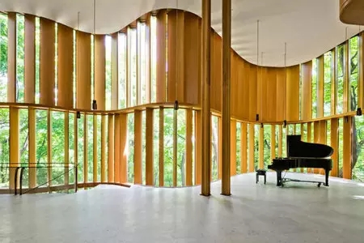


CONTENTS
6.1
6.2
6.3
6.4
向量代数
平面和直线的方程
曲面和曲线的方程
本章回顾

Slide 2
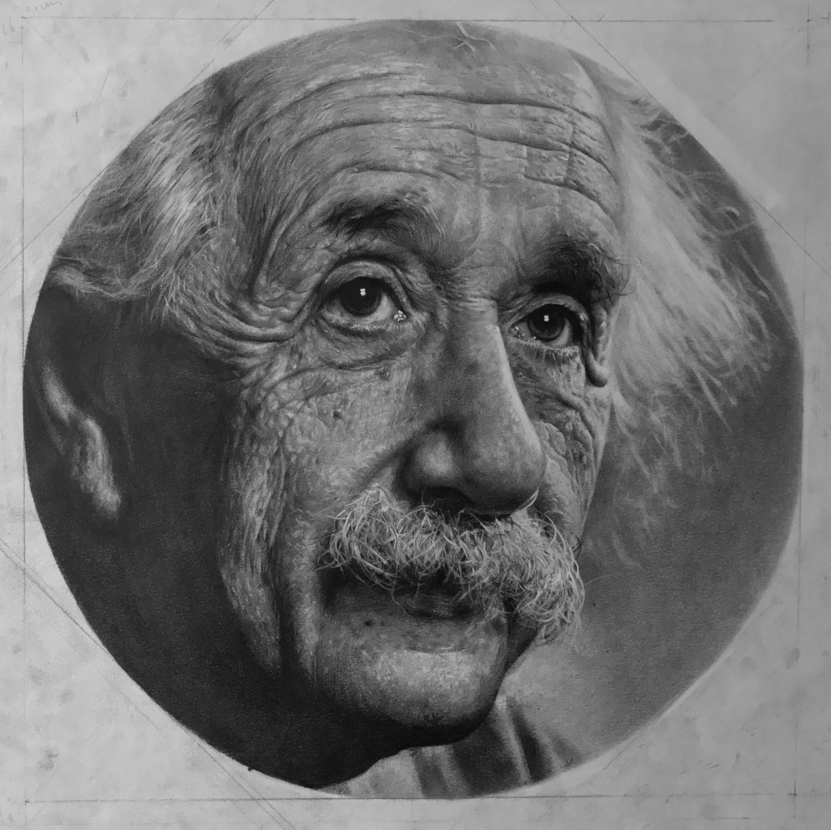
6.1.1 向量及其线性运算
6.1.2 向量的数量积和向量积
6.2
平面和直线的方程
PART
解析几何的数学思想： 将几何图形和代数方程统一在同一对象上。

Slide 3
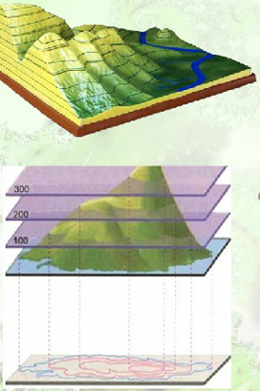
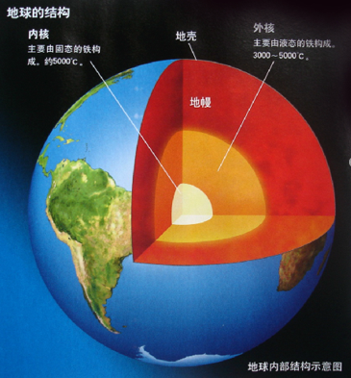
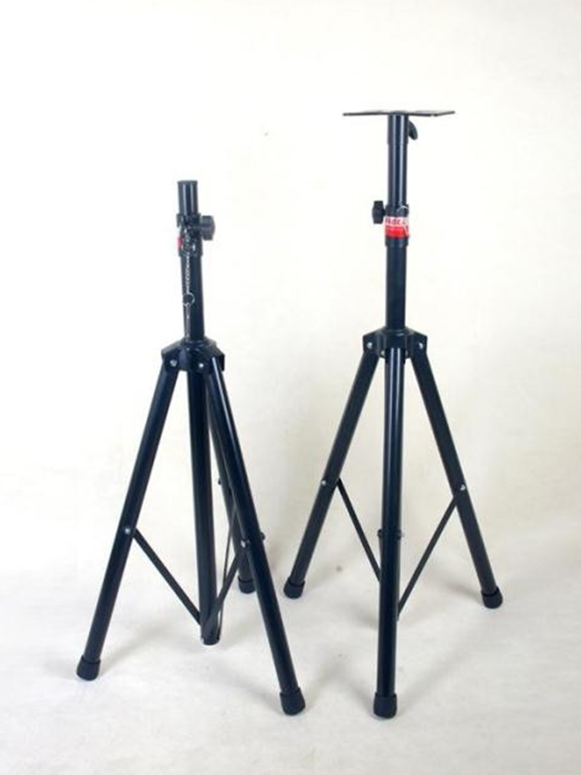
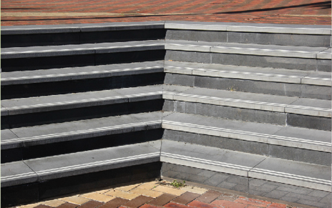
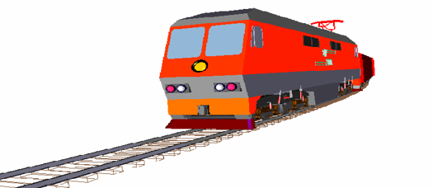
6.2.1平面及其方程
6.2.2空间直线及其方程
平面和空间直线在我们生活中无处不在

Slide 4
6.2.1平面及其方程
6.2.2空间直线及其方程
6.2.1 平面及其方程
教学要求：
一．掌握平面方程及其求法。
二．会利用平面的距离和夹角概念解决有关问题。

Slide 5
6.2.1平面及其方程
6.2.2空间直线及其方程
一．平面的方程
1. 平面的点法式方程
若一非零向垂直于一平面，则称该向量
一般记为
为此平面的法向量.
注：(1)平面上的任一向量
都垂直于
(2)平面有无穷多个法向量
(3)两平面的法向量平行
平面平行
两平面的法向量垂直
平面垂直

Slide 6
一．平面的方程
6.2.1平面及其方程
6.2.2空间直线及其方程
方程的建立（确定一个平面需要什么？）
设一平面通过已知点
量
且垂直于非零向
求该平面Π的方程.
则有
故
①
称①式为平面Π的点法式方程,
法向量.

Slide 7
一．平面的方程
6.2.1平面及其方程
6.2.2空间直线及其方程
例1.求过三点
的平面 Π 的方程.
解: 取该平面Π 的法向量为
利用点法式得平面 Π 的方程
即
注：想一想，这个方程就是四点共面条件吧：

Slide 8
一．平面的方程
6.2.1平面及其方程
6.2.2空间直线及其方程
2.平面的一般式方程
设有三元一次方程
②
任取一组满足上述方程的数
则
以上两式相减 , 得平面的点法式方程
显然方程②与此点法式方程等价,
因此方程②的图形是
法向量为
的平面,
方程.
此方程称为平面的一般

Slide 9
一．平面的方程
6.2.1平面及其方程
6.2.2空间直线及其方程
特殊情形（系数 A,B,C,D 有些为零时平面的特点）
• 当 D = 0 时, A x + B y + C z = 0 表示
通过原点的平面;
• 当 A = 0 时, B y + C z + D = 0 的法向量
平面平行于 x 轴;
• A x+C z+D = 0 表示
平行于 y 轴的平面;
• A x+B y+D = 0 表示
平行于 z 轴的平面;
• C z + D = 0 表示
平行于 xOy 面 的平面;
• A x + D =0 表示
平行于 yOz 面 的平面；
• B y + D =0 表示
平行于 zOx 面 的平面.

Slide 10
一．平面的方程
6.2.1平面及其方程
6.2.2空间直线及其方程
例2. 求通过 x 轴和点( 4, – 3, – 1) 的平面方程.
解:
因平面通过 x 轴 ,
设所求平面方程为
代入已知点
得
化简,得所求平面方程
注：只需算出两个未知数B、C 的比值，故真正待定的参数（自由度）只有1个。

Slide 11
一．平面的方程
6.2.1平面及其方程
6.2.2空间直线及其方程
☆例3.当平面与三坐标轴的交点分别为
时,
平面方程为
此式称为平面的截距式方程.
证：
设所求平面为
解得
代入所设方程得
证毕.
平面的截距式方程
注：试将此方程与直角坐标系中直线的截距式方程作比较。

Slide 12
6.2.1平面及其方程
6.2.2空间直线及其方程
二.点到平面的距离和两平面的夹角
1. 点到平面的距离
(点到平面的距离公式)
命题6.2.1
设
是平面Π：
外一点,则
到平面 Π 的距离d 为.
证：
设平面法向量为
在平面上取一点
,则P₀ 到平面的距离为

Slide 13
二.点到平面的距离和两平面的夹角
6.2.1平面及其方程
6.2.2空间直线及其方程
设
是平面Π：
外一点
(点到平面的距离公式)
证毕.

Slide 14
二.点到平面的距离和两平面的夹角
6.2.1平面及其方程
6.2.2空间直线及其方程
2.两平面的夹角
两平面法向量的夹角(锐角或直角)称为两平面的夹角.
设平面∏₁的法向量为
平面∏₂的法向量为
则两平面夹角θ 的余弦为
即

Slide 15
二.点到平面的距离和两平面的夹角
6.2.1平面及其方程
6.2.2空间直线及其方程
特别有下列结论：

Slide 16
二.点到平面的距离和两平面的夹角
6.2.1平面及其方程
6.2.2空间直线及其方程
例4. 一平面通过两点
和
且
垂直于平面∏: x + y + z = 0, 求其方程 .
解: 设所求平面的法向量为
则所求平面
方程为
即
的法向量
故
因此有
约去C , 得
即
注：这是利用数量积，两次垂直得到两个方程；请试试利用向量积。

Slide 17
二.点到平面的距离和两平面的夹角
6.2.1平面及其方程
6.2.2空间直线及其方程
例5.
求过点
且垂直于二平面
和
的平面方程.
解: 已知二平面的法向量为
取所求平面的法向量
则所求平面方程为
化简得
注：平面的法向量包含很多信息，一定要学会用叉积求之。

Slide 18
二.点到平面的距离和两平面的夹角
6.2.1平面及其方程
6.2.2空间直线及其方程
例5.
求过点
且垂直于二平面
和
的平面方程.
请先尝试做一下这个题。
解: 已知二平面的法向量为
取所求平面的法向量
则所求平面方程为
化简得
注：平面的法向量包含很多信息，一定要学会用叉积求之。

Slide 19
二.点到平面的距离和两平面的夹角
6.2.1平面及其方程
6.2.2空间直线及其方程
例6. 求平行于平面
而与第一卦限
的三个坐标面所围成的四面体体积为 1 的平面方程.
请先尝试做一下这个题。
解：
设平面为
由所求平面与已知平面平行得
化简得
故所求平面方程为
注：这是一个应用题，能否选好合适的方程形式是关键。

Slide 20
6.2.1平面及其方程
6.2.2空间直线及其方程
练习6.2.1
1.平面 垂直于 平面，则（ ）．
答案：
A对
2.求过点 且与平面
平行的平面方程．
答案：

Slide 21
6.2.1平面及其方程
6.2.2空间直线及其方程
6.2.2 空间直线及其方程
教学要求：
一．掌握空间直线方程及其求法。
二．会利用平面、直线的相互关系（平行、垂直、相交等）解决有关问题。

Slide 22
6.2.1平面及其方程
6.2.2空间直线及其方程
一．直线的方程
1.直线的一般式方程
直线可视为两平面交线，
因此其一般式方程
(不唯一)

Slide 23
一．直线的方程
6.2.1平面及其方程
6.2.2空间直线及其方程
2. 直线的对称式方程
定义:
若一非零向平行于一直线，则称该向量
为此直线的
方向向量.
一般记为
注：① 直线上的任一向量
都平行于
② 直线有无穷多个方向向量
③ 两直线方向向量平行
直线平行
两直线方向向量垂直
直线垂直

Slide 24
一．直线的方程
6.2.1平面及其方程
6.2.2空间直线及其方程
方程的建立（确定一条直线需要什么？）
已知直线上一点
和它的方向向量
设直线上的动点为
则
故有
此式称为直线的对称式方程(也称为点向式方程)
说明: 某些分母为零时, 其分子也理解为零.
例如, 当
直线方程为

Slide 25
一．直线的方程
6.2.1平面及其方程
6.2.2空间直线及其方程
特别地，两点式方程为：
3. 直线的参数式方程
设
得参数式方程 :

Slide 26
一．直线的方程
6.2.1平面及其方程
6.2.2空间直线及其方程
一般式方程与对称式方程的互化
一般方程
是两平面的交线
直线的方向：
满足一般方程的任一点( x₀,y₀,z₀)是直线上点，
对称式方程可以看成一个方程组：

Slide 27
一．直线的方程
6.2.1平面及其方程
6.2.2空间直线及其方程
例7. 用对称式及参数式表示直线
先讨论一下，怎么办？
解:先在直线上找一点.
令 x = 1, 解方程组
得
是直线上一点 .
再求直线的方向向量
故所给直线的方程为
或
注：①先找直线上一点;②再找直线的方向向量.

Slide 28
6.2.1平面及其方程
6.2.2空间直线及其方程
二.两直线的夹角和直线与平面的夹角
1. 两直线的夹角
两直线的夹角指其方向向量间的夹角(零、锐角或直角)
设直线
的方向向量分别为
则两直线夹角 ϕ 满足

Slide 29
二.两直线的夹角和直线与平面的夹角
6.2.1平面及其方程
6.2.2空间直线及其方程
特殊情形:

Slide 30
二.两直线的夹角和直线与平面的夹角
6.2.1平面及其方程
6.2.2空间直线及其方程
例8. 求以下两直线的夹角
解: 直线
的方向向量为
直线
的方向向量为
二直线夹角ϕ 的余弦为：
从而
注： ϕ 的余弦不小于零.

Slide 31
二.两直线的夹角和直线与平面的夹角
6.2.1平面及其方程
6.2.2空间直线及其方程
2. 直线与平面的夹角
当直线与平面不垂直时,
直线和它在平面上的投影直
线所夹锐角ϕ 称为直线与平面间的夹角;
当直线与平面垂直时,规定其夹角
设直线 L 的方向向量为
平面 Π 的法向量为
Π
则直线与平面夹角 ϕ 满足

Slide 32
二.两直线的夹角和直线与平面的夹角
6.2.1平面及其方程
6.2.2空间直线及其方程
特殊情形:

Slide 33
二.两直线的夹角和直线与平面的夹角
6.2.1平面及其方程
6.2.2空间直线及其方程
例9. 设直线 ，平面 ，
求直线与平面的夹角.
请先尝试做一下这个题。
解:
为所求夹角．
注： 公式要学会“现推现用”。

Slide 34
6.2.1平面及其方程
6.2.2空间直线及其方程
三.过直线的平面束方程
设直线 L 由方程
(称为过 L 的平面束方程)

Slide 35
三.过直线的平面束方程
6.2.1平面及其方程
6.2.2空间直线及其方程
例10. 求直线 L ：
在平面Π：
解：
它与平面Π垂直，故
即
代回后得到平面
所以所求投影直线的方程为
注： 需要求“经过某直线”时，就要考虑平面束方程。

Slide 36
三.过直线的平面束方程
6.2.1平面及其方程
6.2.2空间直线及其方程
例11. 求过点
且与
都相交的直线 ．
解：
设过M₀ 和直线 L₁（L₂）
的平面为 Π₁（Π₂）.
以下用两种
不同方法来求Π₁和 Π₂.
L₁
Π₁
（1）将 L₁表示为以 x 为参数的参数方程：
Π₂
可见其方向向量为
L₂
M₀
在 L₁ 上取点
故Π₁的法向量可取为
,于是得到Π₁：

Slide 37
三.过直线的平面束方程
6.2.1平面及其方程
6.2.2空间直线及其方程
例11. 求过点
且与
都相交的直线.
（2）因为过L₂ 的两个平面为
和
设Π₂的方程为：
L₁
Π₁
将点
坐标代入得
Π₂
故
L₂
从而Π₂ 恰是平面
综上，所求直线 L为Π₁和Π₂的交线，即
M₀
注：相比之下，平面束方程没有计算不必要的信息，方法更优。

Slide 38
6.2.1平面及其方程
6.2.2空间直线及其方程
练习6.2.2
1. 在直线方程
各取何值
时，直线与 xOy, yOz 坐标面都平行？
答案：
提示：
2.过点
且平行于直线
的直线方程是
答案：

Slide 39
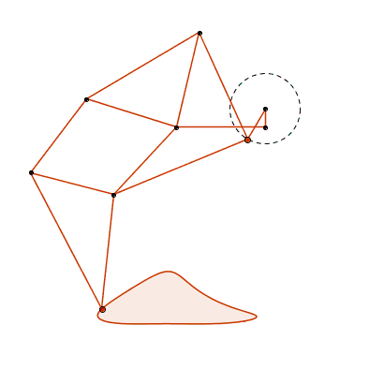
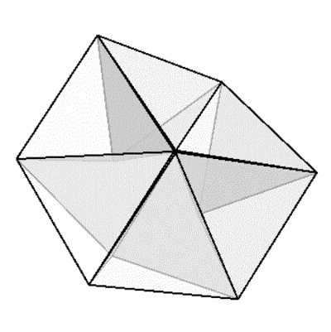
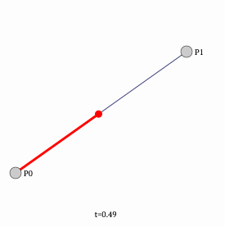
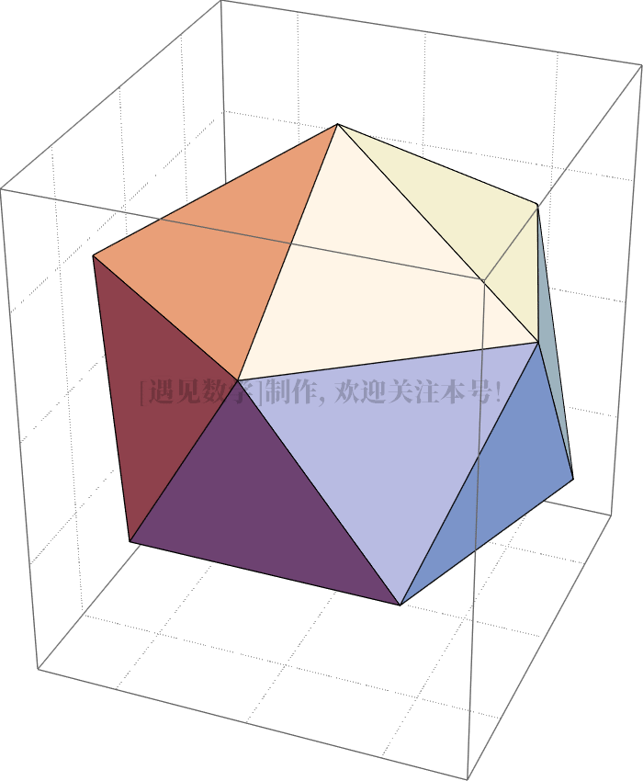
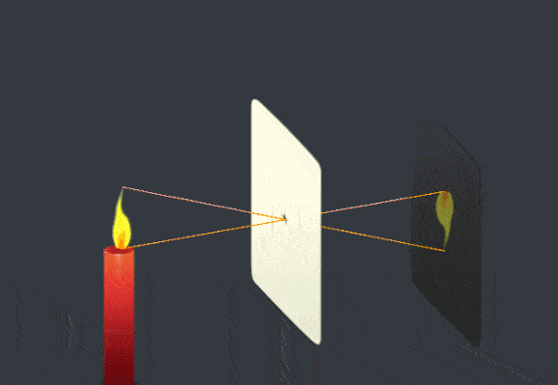
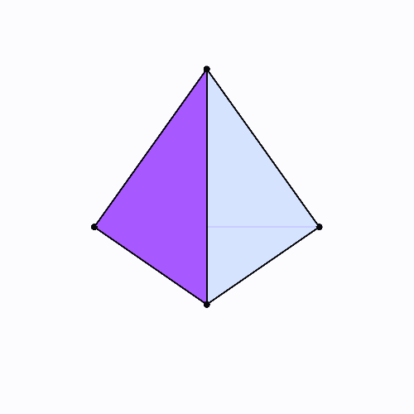
6.1.1 向量及其线性运算
6.1.2 向量的数量积和向量积
流连忘返

Slide 40
同学再见！

